Slide 1
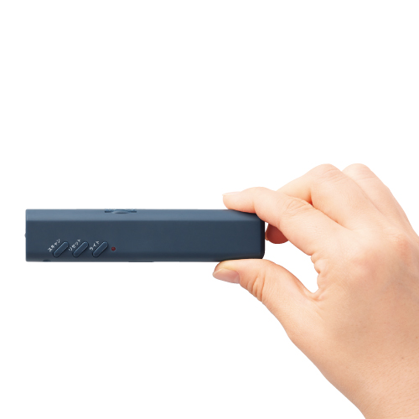
【提案書】
モシモニソナエル FMポケットラジオ
特徴
ズボンのポケットなどにも入れておけるほどのコンパクトなスティックサイズで、LEDライト付きも嬉しいワイドFMラジオです。防災イベント等のノベルティグッズ用などとしてもおすすめです。
納期
納期スペース
仕様
カラー展開 ： グレー・ネイビー 2色取混ぜ
素 材 ： ABS
サイズ ： 26×116×21mm
包 装 ： 化粧箱
備 考 ： ライト/LED1灯式、単四乾電池2本使用(別途)
お見積
お見積りスペース

